Slide 1
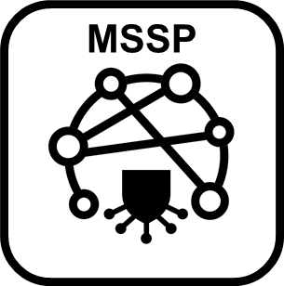

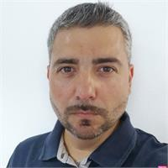
FortiEDR
Программа MSSP
Прослушать запись
Amit Joshi
Senior Business Development Manager EMEA MSSP
Raul Barragan
Consulting Systems Engineer
Notes:
Sales facing deck

Slide 2
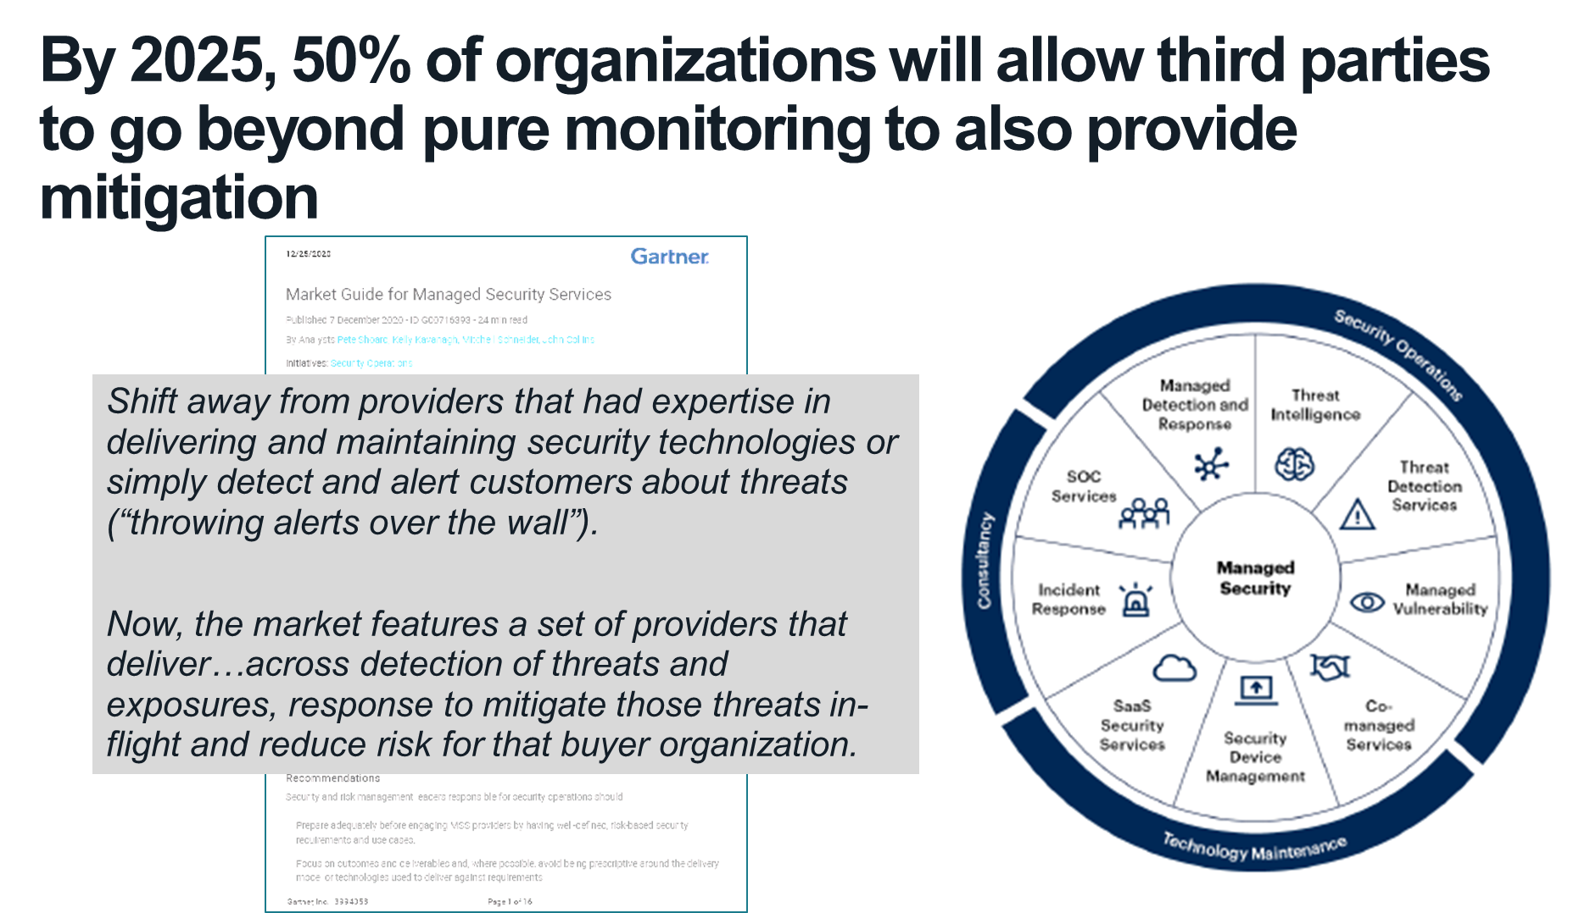
Тенденции рынка в MSSP/ MDR
Возможность
Продвинутые угрозы подталкивают организации к внедрению современных решений EPP + EDR.
Предположение Gartner:
К 2024 году более 90% покупателей, рассматривающих аутсорсинг сервисов по обеспечению безопасности, сосредоточится на сервисах по обнаружению и реагированию на угрозы.
Удаленная работа
Ландшафт угроз
Нехватка навыков
Все они способствуют использованию услуг MSSP/ MDR

Slide 3
Сценарии использования FortiEDR
Защита удаленных работников
Внедрите надежную защиту конечных точек с помощью автоматизированного обнаружения, ответа и удаленного восстановления
Оптимизация ответных мер
Ускорьте подавление за счёт автоматизации ответных мер, управляемых playbooks Сервис MDR
Расширенный ответ
Устойчивость конечных точек
Защита от программ-вымогателей (ransomware)
Защитите от ransomware и продвинутых угроз со сдерживанием угроз, выявленных по поведению, в режиме реального времени
Защита АСУ ТП
Защитите устаревшие операционные системы , обеспечьте доступность
Непрерывность бизнеса
Защита в режиме реального времени

Slide 4
Программа FortiEDR MSSP
Сервисная модель

Slide 5

FortiEDR MSSP Общая Сводка
Постоплатная программа FortiEDR MSSP ориентирована на партнеров уровней Select, Advanced и Expert Level MSSP, которым необходимо минимизировать CAPEX и перейти на модель OPEX (операционные расходы).
Партнеры, вступающие в программу MSSP, получают доступ к региону в облаке, таким образом партнер будет иметь возможность подготовки учётных записей для новых клиентов
Условия участия действуют в течение 12 месяцев с даты регистрации
Программа
FortiEDR
Лицензия включает все функции Predict-Protect-and-Response и 24x7 FortiCare
Продукты и сервисы

Slide 6
Преимущества программы FortiEDR MSSP
Потребление лицензий с учетом потребностей клиентов
Специальная цена вступления в программу, включает первые 1000 лицензий
Простая модель лицензирования, с оплатой по количеству защищаемых конечных точек и фактическому потреблению сервисов
Постоплатная система для дополнительных лицензий (сверх первых 1000)
Гибкая и масштабируемая облачная платформа
Возможность нарастить количество защищаемых конечных точек в любой момент в любом количестве
Нет необходимости тратить силы на управление лицензиями
Гибкость
Предсказуемость
Простое включение/ выключение
Автоматический биллинг
Платформа FortiEDR MSSP автоматически отслеживает использование
Мониторинг активных конечных точек
В начале каждого месяца формируется отчет о потреблении сервисов за прошедший месяц
Лицензии FortiEDR: настройка, активация и деактивация
Развертывание лицензий FortiEDR: Общедоступное облако, Частное облако, ЦОД заказчика или ЦОД MSSP

Slide 7
Ценообразование и Операции
FortiEDR MSSP

Slide 8
Модель потребления FortiEDR
Партнер MSSP покупает стартовый артикул для вступления в программу
  Низкая плата за программу
  Облачный регион обеспечивает партнёру возможность организации новых учетных записей клиентов
  Артикулы программы будут обновляться ежегодно на основе уровня потребления сервисов партнером.
Плата за программу
Обучение и подготовка партнёра включены в стоимость программы
  Лицензия включает первые 1000 конечных точек со всеми компонентами , включая Predict-Protect-and-Response и 24x7 FortiCare
  Дополнительно до 1 дня услуг Professional Service, доступно к использованию в течение 3 месяцев после вступления
  Дополнительно До 10 запросов ответа на инциденты (Incident Response, IR), доступно к использованию в течение 3 месяцев после вступления
  Доступ к учебному курсу NSE5 FortiEDR
Дифференцированный подход
Ежемесячный биллинг
  В начале месяца партнер получит отчет об использовании за предыдущий месяц
  Партнёру будут выставляться счета каждый месяц за потребление сервисов сверх изначальных 1000 конечных точек, на основе многоуровневой тарифной сетки
Потребление

Slide 9
FortiEDR Стартовый пакет и Уровни
MSSP
Характеристики | Стартовый пакет | Уровень 1 | Уровень 2 | Уровень 3 | Уровень 4
Включено конечных точек | 1тыс. | 1000-2999 | 3000-9999 | 10000-29999 | 30000-49999
Включенные функции | Predict-Protect-and-Response | Predict-Protect-and-Response | Predict-Protect-and-Response | Predict-Protect-and-Response | Predict-Protect-and-Response
Опции развертывания | Только в облаке | Н/Д | Н/Д | Н/Д | Н/Д
Включенные среды | Одна среда - до 100 tenants | Одна среда - до 100 tenants | Одна среда - до 100 tenants | До двух сред - до 100 tenants в каждой | До двух сред - до 100 tenants в каждой
Дней обучения включено | До 1 дня, для использования в течение 3 месяцев | Н/Д | Н/Д | Н/Д | Н/Д
Поддержка в расследовании инцидентов (IR) | До 10 запросов IR, для использования в течение 3 месяцев | Н/Д | Н/Д | Н/Д | Н/Д
Возможность ребрендинга | Н/Д | Н/Д | Н/Д | Н/Д | Опционально

Slide 10
Сценарии использования
При вступлении партнёр переместил в платформу FortiEDR 800 управляемых им рабочих мест
Месяц | Месяц 1 | Месяц 2 | Месяц 3 | Месяц 10 | Месяц 13/ возобновление
Всего конечных точек под управлением | 800 | 1500 | 4000 | 11,000 | 12,000
Биллинг за месяц | 0 | 500 устройств | 3000¹ | 10,000² | 11,000 + renewal³
1. Биллинг за месяц достигает уровня 2 со сниженным тарифом
2. Биллинг за месяц достигает уровня 3 со сниженным тарифом с дополнительной скидкой до 20%
3. Партнёр обновляет ежегодную предоплачиваемую лицензию на 1000 конечных точек по тарифу уровня 3

Slide 11
Как это работает
Вступление
Запуск
Развертывание
Операции
Завершение цикла. Возобновление
Планирование
Партнёр оценивает спрос на FortiEDR в следующие 12 и 36 месяцев
Оценка должна соответствовать минимуму потребления в 1000 конечных точек, т.к. это количество входит в стоимость участия в программе
Партнёр знакомится с описанием и условиями предоставления сервиса
Партнёр приобретает артикул участия в программе
Счёт биллинга приходит на все адреса email
Доставка лицензии программы
Партнёр регистрирует лицензию
Команда Fortinet Services получает запрос на развертывание среды и сервисов
Команда
Fortinet разворачивает и подготавливает к работе среду партнёра
По готовности партнёру предоставляется доступ в его среду
Партнёр выстраивает свои предложения услуг и начинает распространять лицензии по заказчикам
Среда позволит партнёру предоставлять различные количество лицензий, сервисы и привелении каждому tenant
Представительство Fortinet и партнёр анализируют результаты
Партнёр обновляет участие в программе по тарифу текущего уровня потребления

Slide 12
Процесс заказа и биллинга
Контакт в Fortinet (MSSP/Channel) утверждает партнёра на участие в программе
Команда Fortinet Services получает запрос на развертывание среды и сервисов
Подготовка ежемесячного биллинга
Сервис прекращается после льготного (grace) периода
Нет
Создание квоты (FTQ)
Партнёр регистрирует лицензии
MSSP получает доступ к среде и начинает распространять лицензии по заказчикам
Счёт оплачен?
MSSP получает ежемесячный счет
Да
Нет
Отправка партнёру описания и условий предоставления сервиса
Партнёр размещает заказ на артикул участия в программе с определенным сроком
1-го числа каждого месяца отправляется отчёт о потреблении сервиса
Больше 1000?
Дистрибьютор выставляет счёт MSSP по соответствующему уровню тарифа
Да
Процесс заказа
Процесс биллинга

Slide 13
Преимущества для партнера
Предоставьте сервис MDR мирового уровня
FortiEDR – уникальное и эффективное решение по защите конечных точек с защитой в реальном времени после заражения
Путь к предоставлению дополнительных сервисов и повышению продаж
Оптимизируйте операционные расходы
Дифференциируйте сервис за счёт сниженного времени ответа
Оптимизируйте ресурсы SOC за счёт авOptimize SOC resources by automating processes from protection, detection and remote remediation
Выделите сервис на фоне конкурентов за счёт лучшего SLA
Продавайте дополнительные решения Fortinet, интегрируемые с FortiEDR в Security Fabric
Предоставляйте дополнительные управляемые сервисы с помощью этих решений
Защита от программ-вымогателей
Автоматизируйте расследование и анализ событий безопасности
Снизьте время на выявление, сдерживание и ответ на угрозы
Обучение и профессиональные сервисы
Программа обучения и сертификации, ускоряющая вывод сервиса на рынок и повышающая зрелость операций
Доступ к команде FortiGuard MDR для дополнительных консультаций по реагированию на инциденты

Slide 14

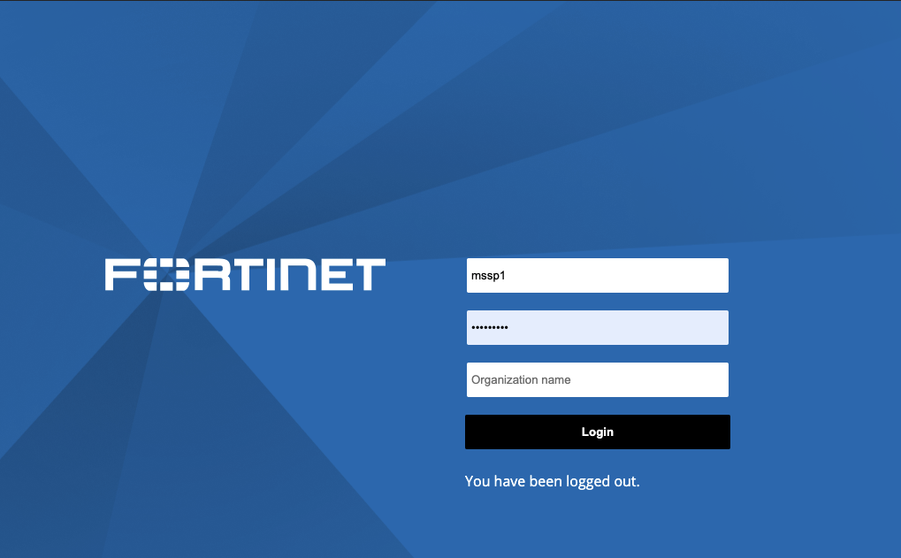
Архитектура MSSP
Backend as a Service
Tenant1 (Organization1)
Tenant2 (Organization2)
https://fortiedr.ftnt.com
Tenant100 (Organization100)

Slide 15
Масштабирование MSSP
MSSP не нужно об этом заботиться Наша команда, ответственная за backend, проактивно отслеживает все среды и масштабирует их в соответствии с количеством лицензий
1 среда может разместить до 100 организаций (tenants) или до 100 тысяч конечных точек
MSSP уровня 3 могут иметь право на 2 среды

Slide 16
Спецпредложение при запуске программы
EMEA Q2 & Q3

Slide 17

Запуск программы FortiEDR MSSP
EMEA Q2 & Q3 Promotion
Могут участвовать партнёры любого уровня MSSP, требуется подтверждение от представительства Fortinet
Специальная цена вступления в программу со скидкой, в Q2 & Q3
Модель взаимодействия помогает партнеру MSSP создавать собственные службы управляемого обнаружения и ответа (MDR).
Q2 & Q3
Promotion
Специальная скидка является стандартной и применима ко всем уровням партнеров
Партнёры всех уровней получат подробности спецпредложения

Slide 18

Бизнес модель MSSP
ENGAGE 2.0

Slide 19
NA
YES
YES
YES
Security Operations
NA
YES
YES
YES
Zero Trust Access
NA
YES
YES
YES
Operational Technology
Specialization
Adaptive Cloud Security
NA
YES
YES
YES
NA
YES
YES
YES
LAN Edge & SD-Branch
NA
YES
YES
YES
SD-WAN
NA
YES
YES
YES
Data Center
YES
YES
YES
YES
Облако
Business Model
YES
YES
YES
YES
MSSP
YES
YES
YES
YES
Integrator
Advocate
Select
Advanced
Expert
LEVEL OF PARTNER ENGAGEMENT

Slide 20
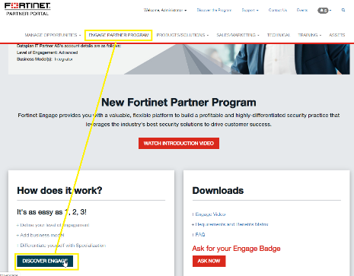
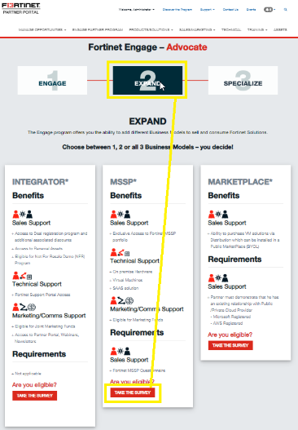
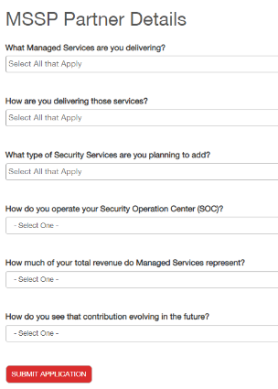
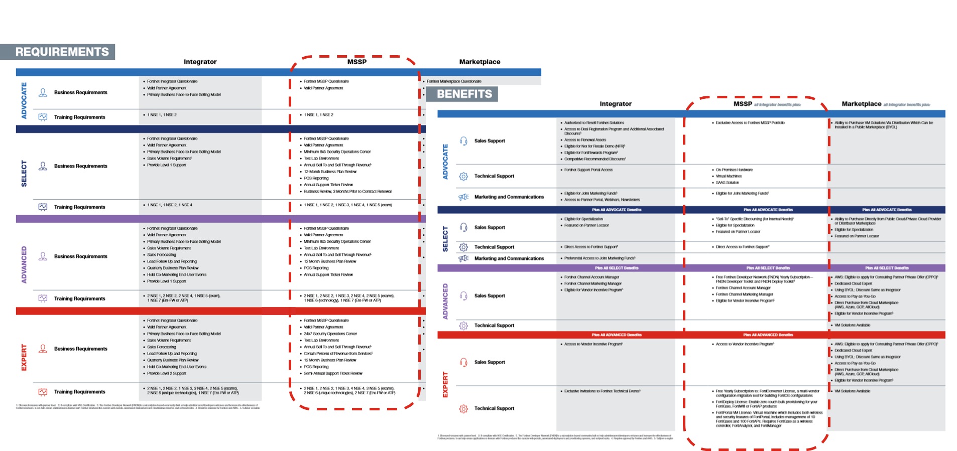
Бизнес модель MSSP
Процесс, Требования и Преимущества
Владелец основной учётной записи партёнра:
  Входит в портал и переходит в раздел 'Engage Partner Program'
  Нажиимает ‘Discover Engage’
  Выбирает ‘Expand’
  Нажимает ‘Take the Survey’
  Заполняет и отправляет форму
Пожалуйста проконсультируйтесь с представительством Fortinet перед регистрацией

